Slide 1
EXPERIÊNCIA CRIATIVA: PROJETANDO SOLUÇÕES COMPUTACIONAIS
Controle de Versão
Professoras
Cristina Verçosa Perez Barrios de Souza e
Rosilene Fernandes

Slide 2
INTRODUÇÃO ATIVIDADES INICIAS
RA2 (Certificador): Construir produtos de software a partir das especificações, seguindo padrões e boas práticas de programação e testes, de forma autorregulada, colaborativa, sistematizada e integrada.
TE 3: Estruturação e Gerenciamento da configuração de artefatos do projeto (especificação, diagramas, código fonte).

Slide 3
INTRODUÇÃO Agenda
Gerenciamento de Configuração
Controle de Versão
Git e Github

Slide 4
Gerenciamento de Configuração
SCM
Em Engenharia de Software, o Gerenciamento de Configuração de Software (SCM ou Software Configuration Management) é a tarefa de rastrear (tracking) e controlar (controlling) mudanças no software
Tracking and Controlling
As práticas de SCM incluem controle de revisão e o estabelecimento de baselines (linhas de base): se algo der errado, o SCM pode determinar o que foi alterado e quem o alterou.
Controle de Versão
O controle de versão é um dos componentes do gerenciamento de configuração de software (SCM).

Slide 5
Sistemas de Controle de Versão
Gerenciamento de Configuração de Software (SCM) é um termo mais amplo que abrange todos os processos necessários para construir, empacotar e implantar software - isso inclui Sistemas de Controle de Versão.
Sistemas de Controle de Versão (VCS – Version Control Systems), também conhecido como :
Gerenciamento de Código Fonte (SCM – Source Code Management)
Gerenciamento de Controle de Código (SCM – Source Control Management)
Classe de sistemas responsável por gerenciar alterações em programas de computador, documentos, grandes sites da Web ou outras coleções de informações.

Slide 6

Sistemas de Controle de Versão
Registra e mantém, em repositórios, as alterações realizadas em um arquivo ou conjunto de arquivos ao longo do tempo, permitindo a recuperação posterior de versões.
Repositório
Iremos usar o código-fonte de software e qualquer outro arquivo de projeto (artefatos) como arquivos com controle de versão

Slide 7
Recapitulando...
Gerenciamento de Configuração
SCM – Software Management Configuration
Área da Engenharia de Software que trata do processo de identificar, organizar e controlar modificações ao software sendo construído: MAXIMIZA PRODUTIVIDADE e MINIMIZA ENGANOS
Controle de Versão
Uma das ferramenta para o SCM
Registra alterações em um arquivo ou conjunto de arquivos, ao longo do tempo, permitindo a recuperação posterior de versões

Slide 8



Git e GitHub
Git
É uma ferramenta de controle de versão que gerencia o histórico de código-fonte de um projeto de desenvolvimento ​
Instalado localmente​
https://git-scm.com
GitHub Desktop
É uma ferramenta de controle de versão que gerencia o histórico de código-fonte de um projeto de desenvolvimento ​
Instalado localmente
https://desktop.github.com/
GitHub (Hosting)
É um serviço de hospedagem para repositórios Git (hosting service for Git repositories), baseado em nuvem e feito para trabalhar com a ferramentas como o Git ou o GitHub Desktop
Serviço online
https://github.com/

Slide 9
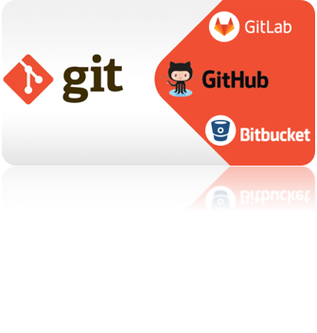
Git e GitHub
GIT​ / GitHub Desktop | GitHub​
SISTEMA de controle de versão​ | SERVIÇO de hospedagem​ de repositórios
Instalado localmente​ | Hospedado em nuvem​
Mantido pela Linux Foundation​ (Git) Mantido pela Microsoft (GitHub Desk) | Mantido pela Microsoft
Linha de comando​ (Git) Interface visual (GitHub Desk) | Administrado por meio da Web​
Competem com as ferramentas: Subversion, Mercurial, IBM, ...​ | Compete com os serviços: Atlassian, Bitbucket e GitLab​
​ | ​

Slide 10
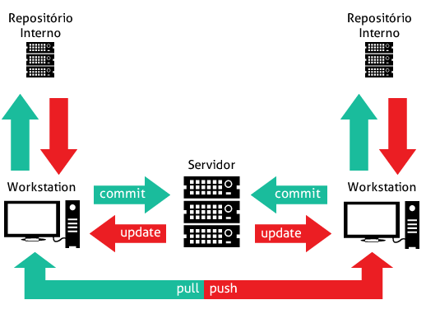




Visão Geral
push

Slide 11
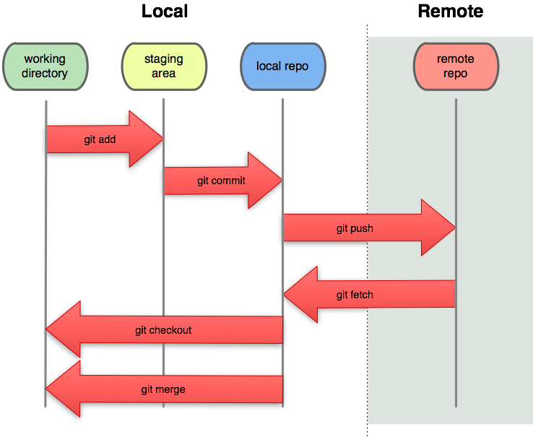
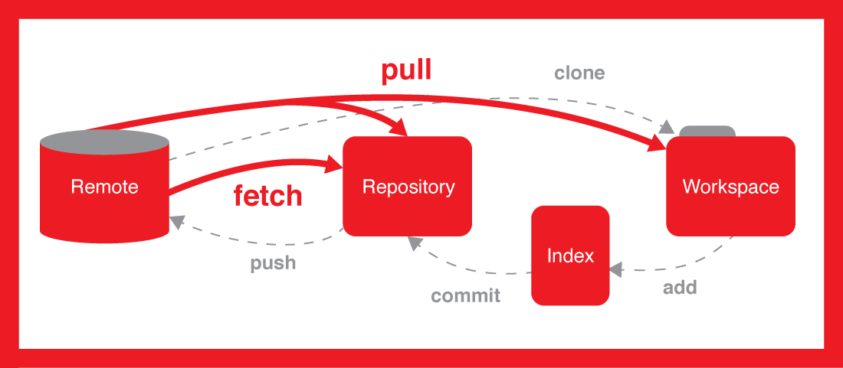
Git : Committing e Pushing

Slide 12

GitHub (hosting)
Utilização
Referências:
https://docs.github.com/pt/github
https://github.com/

Slide 13
Sequência de utilização Hosting (versionamento)
Criar conta no GitHub (Hosting): https://github.com/
Criar um repositório para seus artefatos
Repositories >> botão New
Convidar componentes da equipe para serem colaboradores do repositório
Repositório >> settings >> manage access >> invite a collaborator
Acompanhar as contribuições dos colaboradores do repositório
Repositório >> Insights >> Contributors

Slide 14
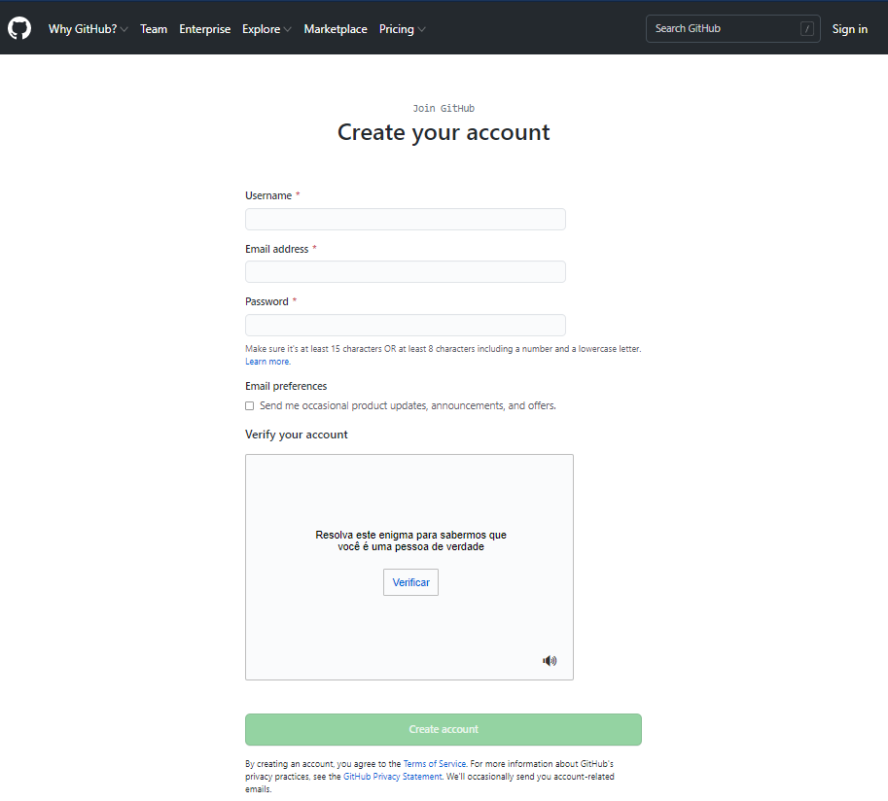
GitHub
Crie uma conta ou faça o sign in para entrar na sua conta do GitHub

Slide 15
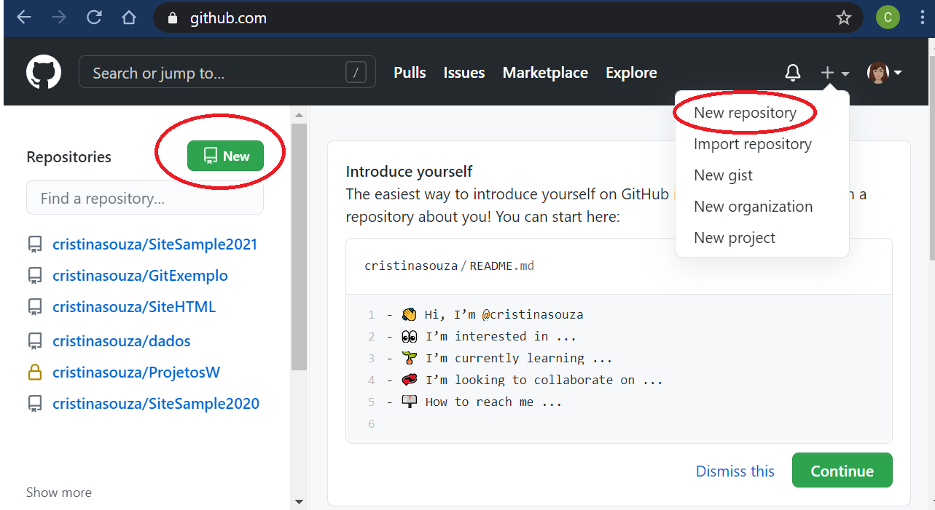
GitHub
Criando um novo repositório

Slide 16
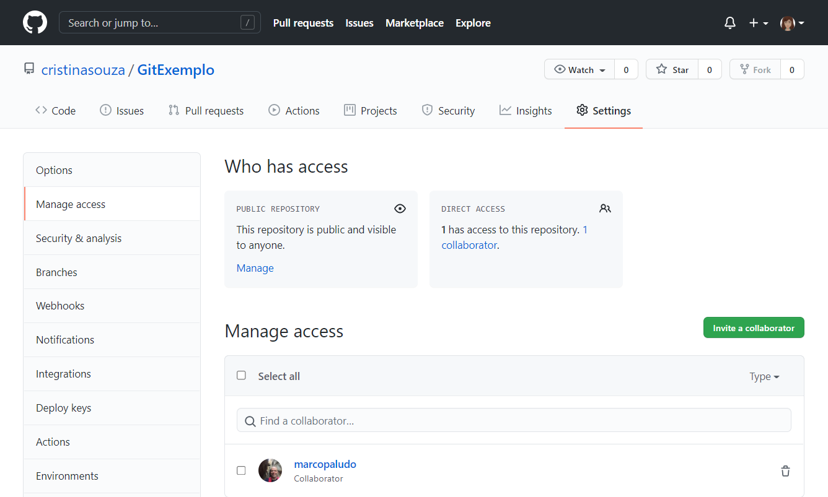
GitHub
Convidar colaboradores para um repositório pessoal

Slide 17
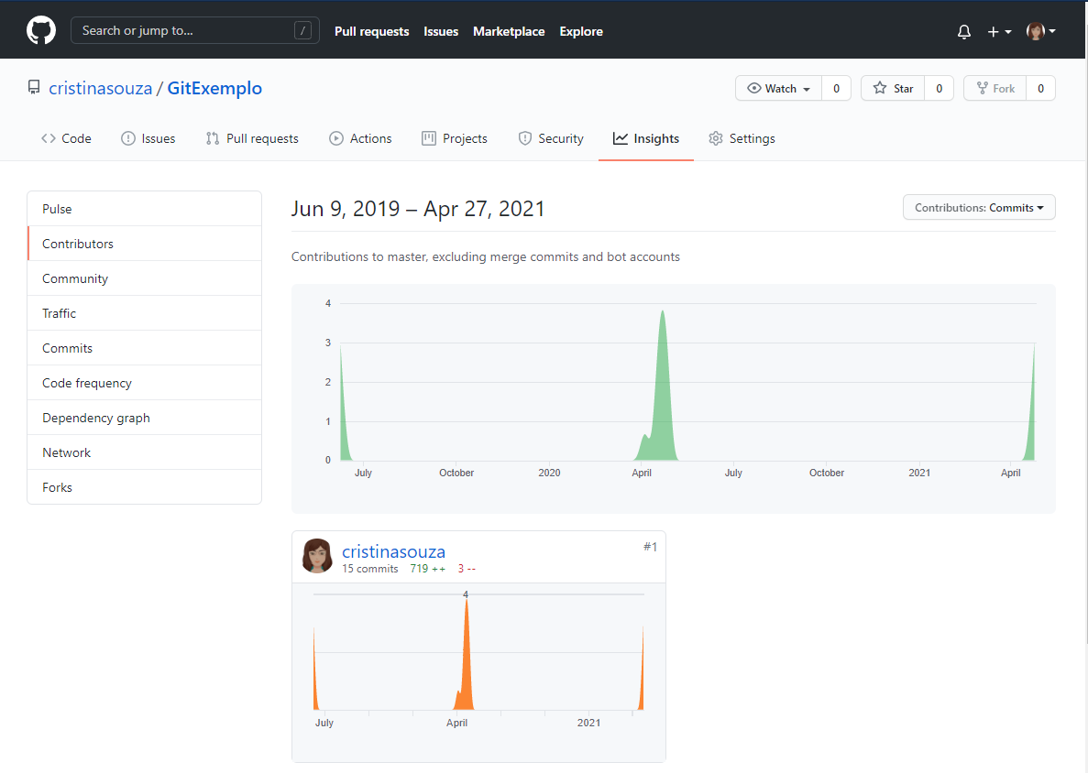
GitHub
Acompanhar contribuições dos colaboradores de um repositório

Slide 18

GitHub Desktop
Utilização
Referências:
https://docs.github.com/pt/desktop
https://desktop.github.com/

Slide 19
Sequência de utilização Desktop (versionamento)
Instalar o GitHub Desktop: https://desktop.github.com/
Ao iniciar o GitHub Desktop, logar na conta do GitHub Hosting
Clonar o repositório criado para o seu projeto
Escolha a pasta local onde será mantido seu projeto (ex.: xampp\\htdocs)

Slide 20
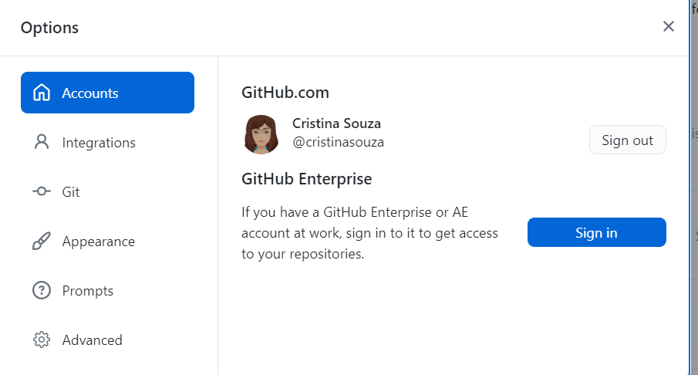
Sign in no GitHub Desktop
File >> Option
É preciso ter conta no GitHub (hosting - web)

Slide 21
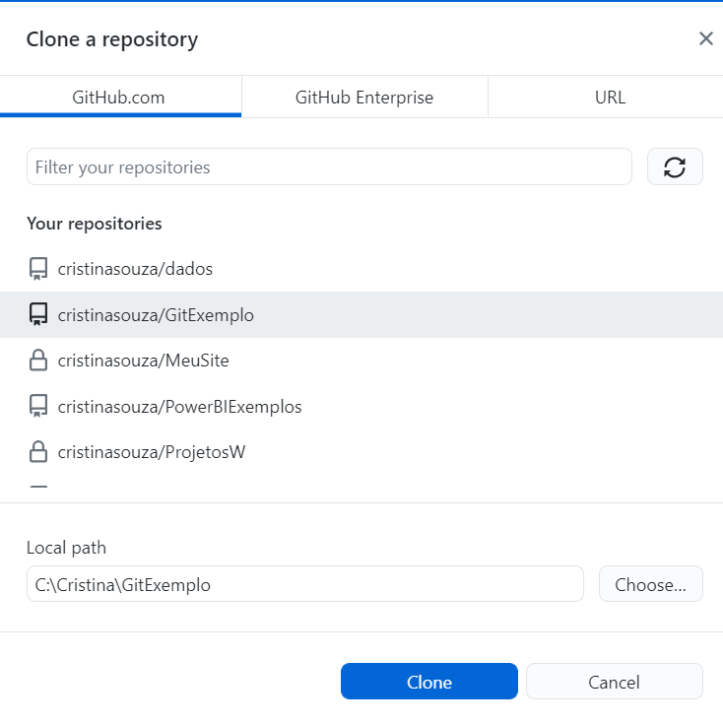
Sign in no GitHub Desktop
File >> Clone repository
É preciso ter conta no GitHub
(hosting - web)

Slide 22

Git Bash
Utilização
Referência:
https://git-scm.com/

Slide 23


Referências dos Comandos Básicos
Site: https://git-scm.com/
Git, Git Bash e Github - Experiencia Criativa II (Monitor Experiência Critativa: Luã Enrique): https://www.youtube.com/watch?v=8RauwKqRYng&list=PLz27jMGwEmFTxknUmnYcq_MI5kaYtgiTd&index=4&t=578s
Git Essencial - Obtendo um Repositório Git: https://git-scm.com/book/pt-br/v1/Git-Essencial-Obtendo-um-Reposit%C3%B3rio-Git
Ramificação (Branching) no Git - Básico de Branch e Merge: https://git-scm.com/book/pt-br/v1/Ramifica%C3%A7%C3%A3o-Branching-no-Git-B%C3%A1sico-de-Branch-e-Merge
Livro do GIT, em português: https://git-scm.com/book/pt-br/v1/Primeiros-passos-Sobre-Controle-de-Vers%C3%A3o
Documentação Git (genérico): https://metring.com.br/artigos/git

Slide 24

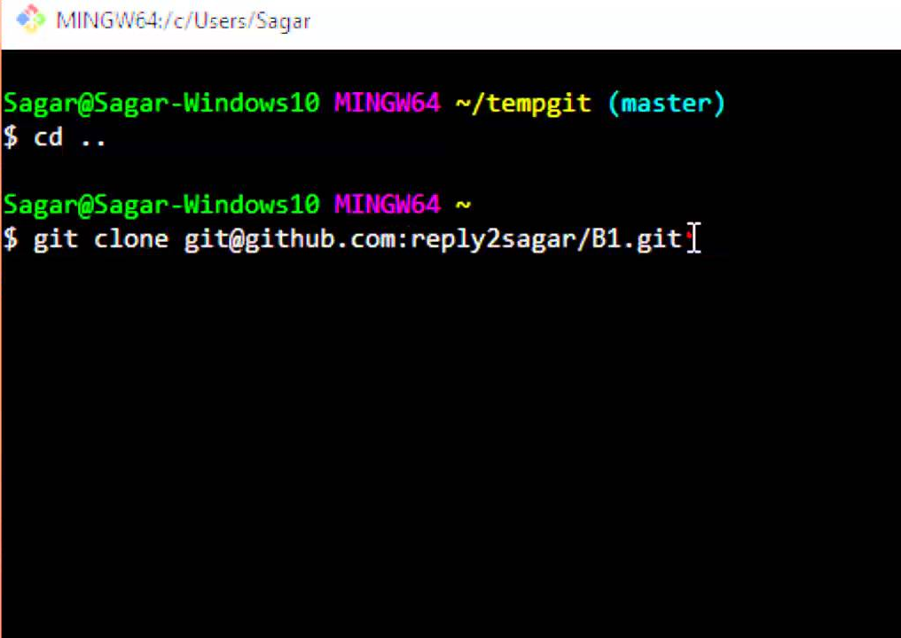
Git Bash
Aplicativo para MS Windows que emula um ambiente de linha de comando para o Git.
Bash é um acrônimo para Bourne Again Shell
Um shell é um interpretador de linha de comando para um sistema operacional.
O Bash é um shell popular, padrão no Linux e no MacOS.
O Git Bash é um pacote que instala o Bash, alguns utilitários bash comuns e o Git em um sistema operacional MS Windows.

Slide 25
Acessando e clonando o Repositório Remoto
Sequência básica de comandos Git (local):
Indica qual a pasta atual de trabalho (print work directory)
$ pwd
$ cd /c/temp/MyRepo
$ ls
$ git clone https://github.com/nomeUsuario/nomeRepositorio.git
Muda a pasta atual de trabalho
(change directory)
Lista os arquivos e pastas da pasta atual de trabalho
(list)
Clona repositório no Github para a pasta de trabalho local

Slide 26
Sequência básica de comandos Git (local)
cd MyLocalRepo // Ir para o repositório local
git add . // Colocar todos os arquivos do repositório
// local na fila de envio
git commit -m mensagem // registra quais alterações foram
// feitas no projeto, com mensagem
git push // Empurrar as novas informações para o servidor
// Após, o(s) arquivo(s) vão para o servidor
git pull // Puxar as novas inserções / deleções de outros
// contribuidores para seu repositório local

Slide 27

VS Code + Git
Utilização
Referência:
https://code.visualstudio.com/docs/editor/versioncontrol

Slide 28
Sequência de utilização VS Code + Git (versionamento)
Instalar o Git Bash: https://git-scm.com/download
Instalar o VS Code: https://code.visualstudio.com/download
No VS Code, abra a pasta
Certifique que o VS Code está com o Git habilitado
Após alteração em arquivo, realizar:
Add (+)
Commit (✓)
Push
Para receber alterações, realizar:
Pull

Slide 29
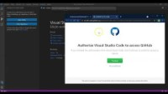
VS Code com Versionamento
Tutorial de Utilização do VS Code integrado como Git Bash
https://www.youtube.com/watch?v=T78fCKgAKOM

Slide 30
EXPERIÊNCIA CRIATIVA: PROJETANDO SOLUÇÕES COMPUTACIONAIS
Controle de Versão
Professoras
Cristina Verçosa Perez Barrios de Souza e
Rosilene Fernandes

